Slide 1

Учитель года Ишимского района 2016
Конкурсное задание
«Методический семинар»
Туякбаева Гаухар Махметовна,
учитель изо и музыки
МАОУ Прокуткинская СОШ

Slide 2
Тема: «Пути формирования эмоциональной сферы посредством здоровьесберегающих факторов изобразительного искусства и музыки»
  Л.С. Выготский: «Эмоциональные процессы являются той сферой психологического бытия ребенка, которая заряжает и регулирует все основные функции его организма".

Slide 3
Актуальность
ФГОС : «Здоровьесберегающая организация обучения и воспитания предполагает реализацию принципов здорового образа жизни, базирующегося на психолого-педагогических и санитарно-гигиенических основах, направленных на сохранение духовного и физического благополучия школьников».
Конвенция о правах ребёнка :
« Ребёнок имеет право на сохранение своего здоровья»

Slide 4
Цель исследования. Сохранение и укрепление здоровья личности посредством формирования эмоциональной сферы на основе высших гуманных ценностей.
Объект исследования. Процесс педагогического воздействия арт-терапии на здоровье обучающегося.
Предмет исследования. Арт-терапия – восстановление здоровья обучающегося воздействием изобразительного искусства.
Гипотеза исследования. Искусство оказывает огромный терапевтический эффект, воспитывает всеобъемлющую любовь, умение сопереживать.

Slide 5
ЗАДАЧИ:
1.Проанализировать научную методическую литературу по проблеме исследования.
2. Рассмотреть понятие «арт-терапия» в психолого-педагогической литературе.
3. Экспериментальным путем проверить эффективность здоровьесберегающих методик на улучшение эмоционального состояния школьников.

Slide 6
Критерии арт-терапии
Динамика развития пространственных представлений.
Динамика развития восприятия цвета, формы.
Динамика мотивационной готовности к изобразительной деятельности.
Динамика развития творческих возможностей.
Динамика развитости графомоторных навыков.

Slide 7
Принципы педагогической деятельности
1.Принцип аксиологического подхода – где здоровье выступает основной категорией.
2. Принцип контраста – ощущение внутренней духовной силы.
3. Принцип опосредования.

Slide 8
Арт – терапевтические методы. Приёмы, упражнения
Кляксография
Граттаж
Пальчиковая живопись
Оттиски
Монотипия
«Волшебные карандаши» (рисование восковыми карандашами и акварелью)
Точечная графика
Поэтапное выполнение рисунка
Рисование ватными палочками
Роспись по дереву
Приход сказочного героя
Беседы об изобразительном искусстве

Slide 9
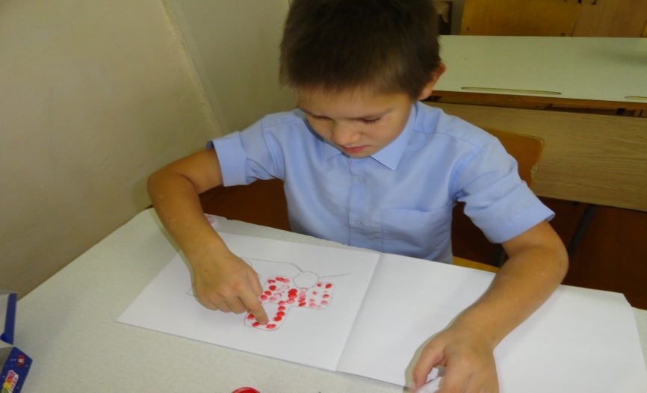
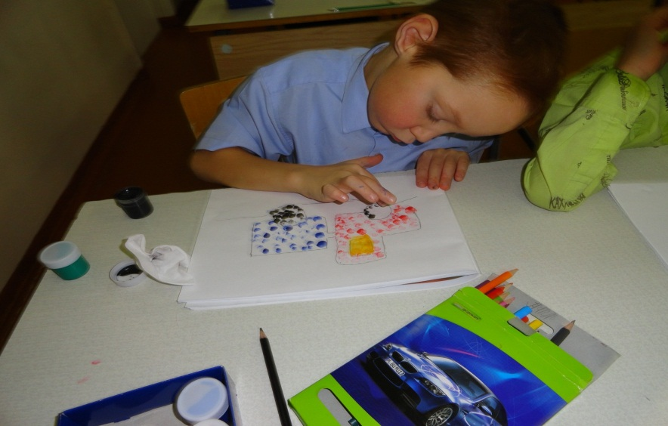
Пальчиковая живопись

Slide 10
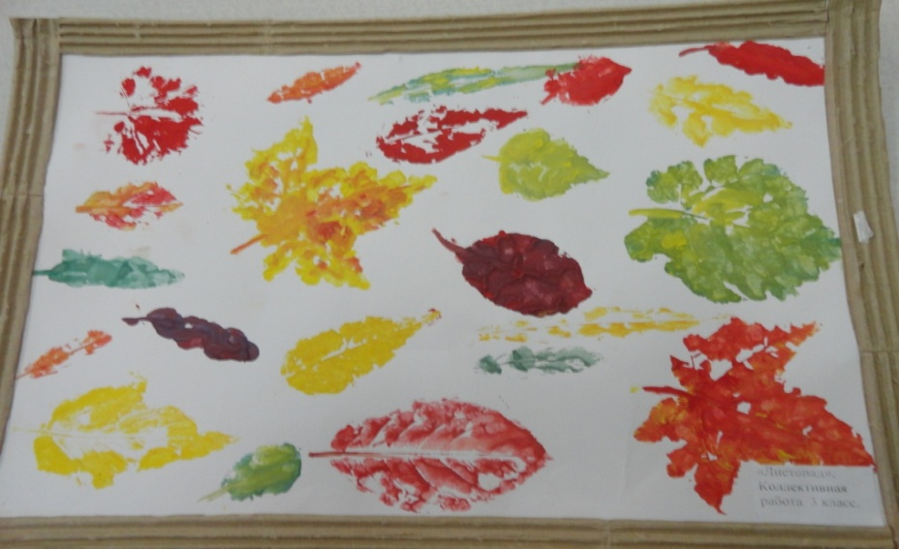
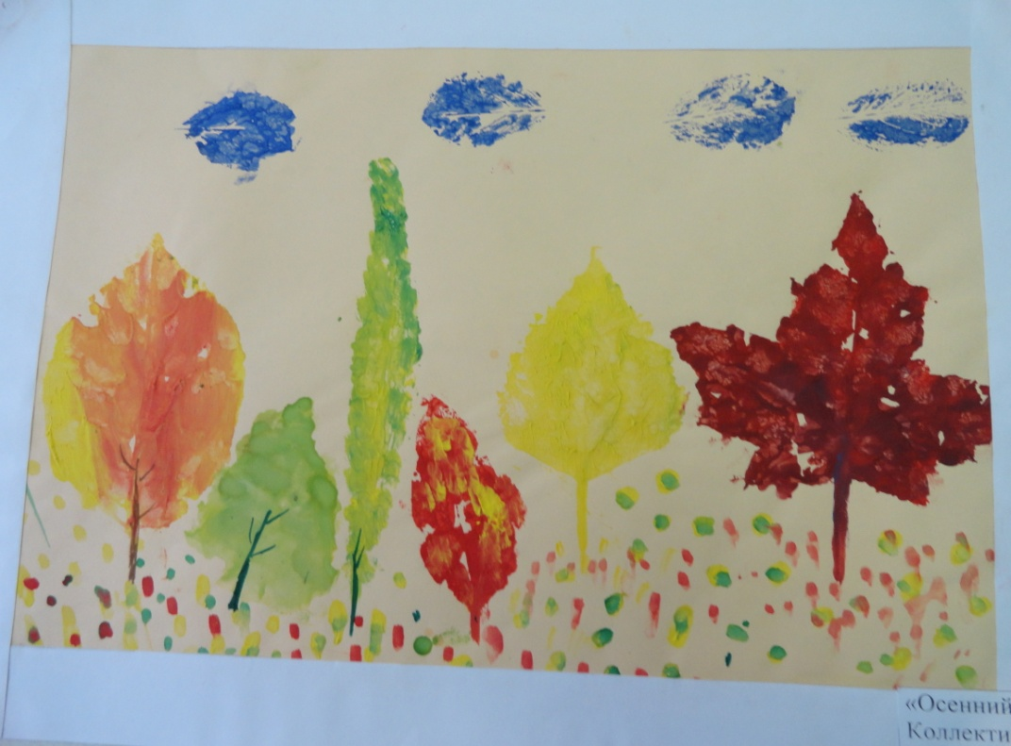
Оттиск листьями

Slide 11
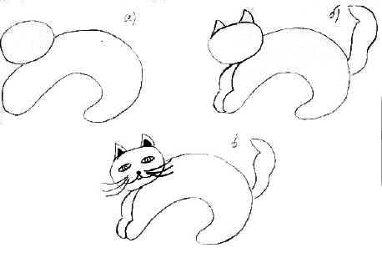
Поэтапное рисование

Slide 12
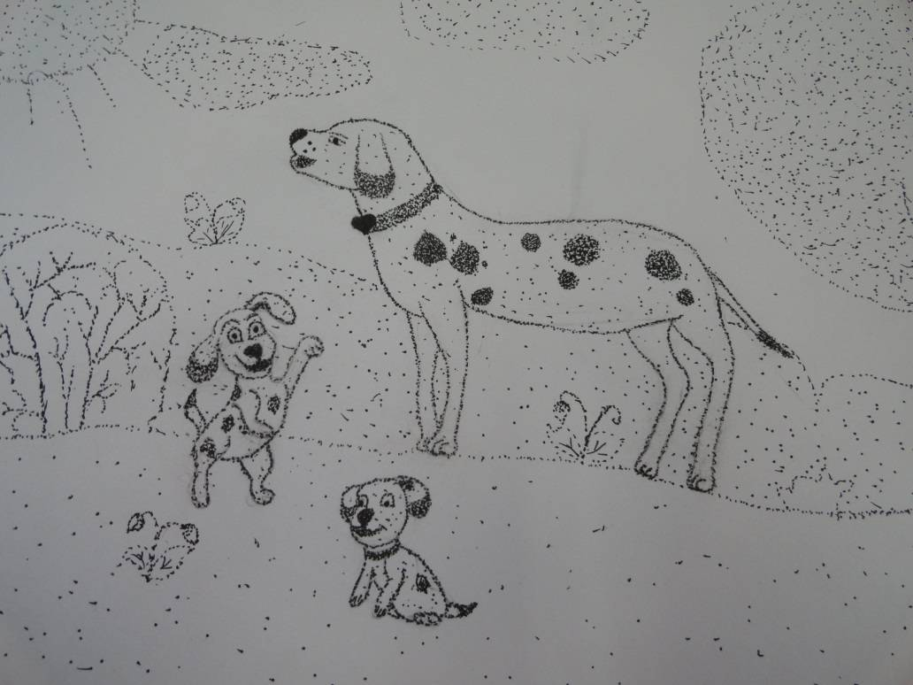
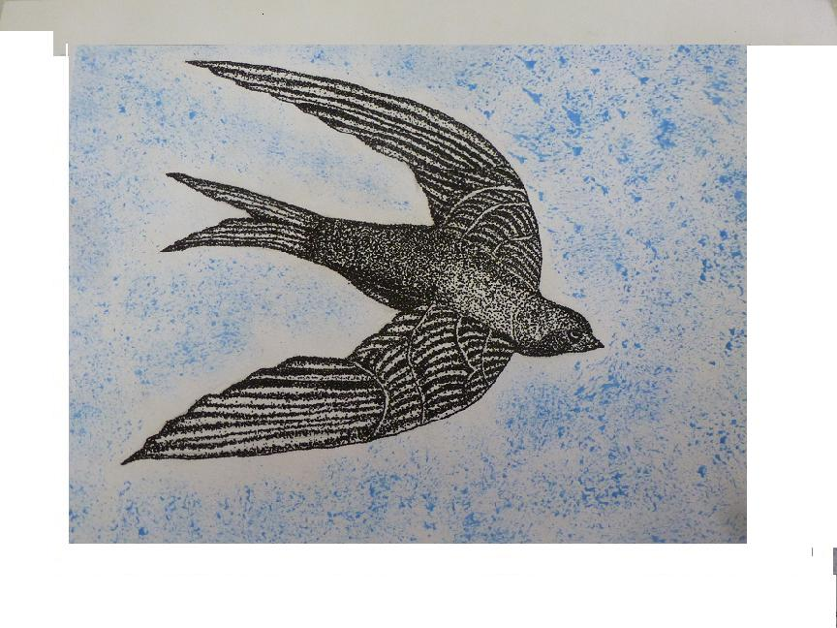
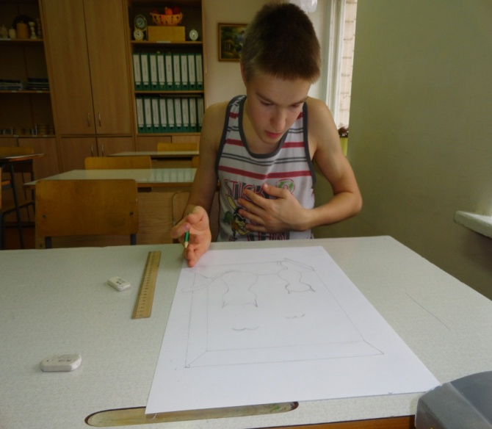
Чёрно –белая точечная графика

Slide 13
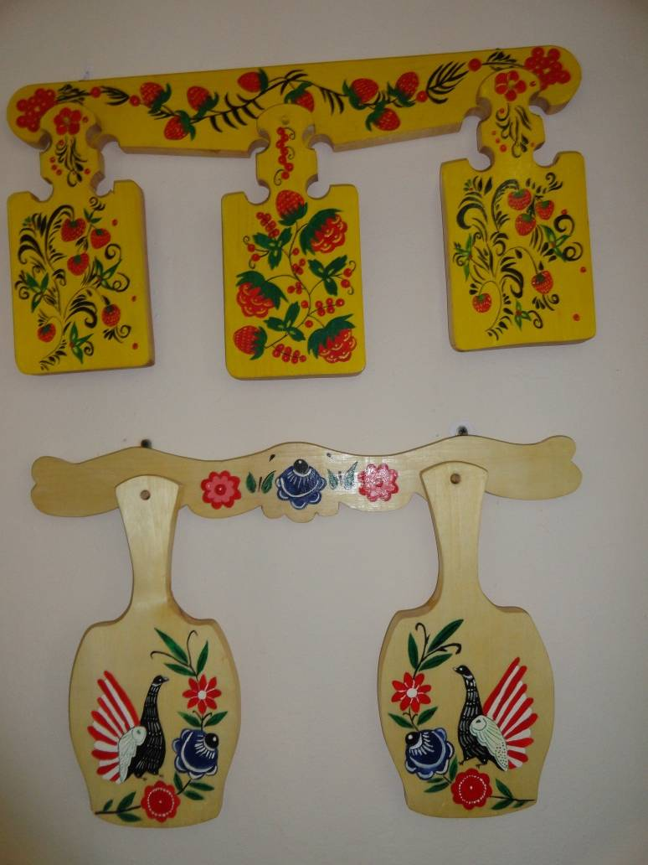
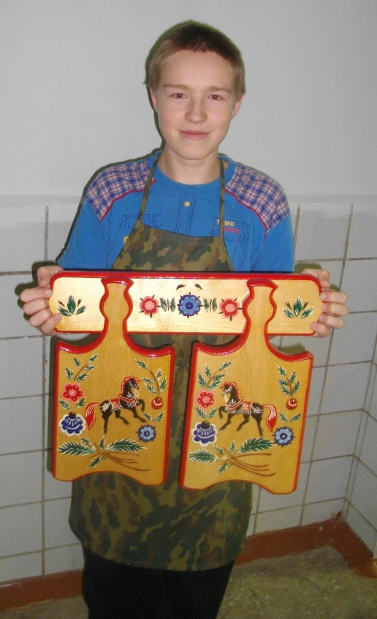
Роспись по дереву

Slide 14
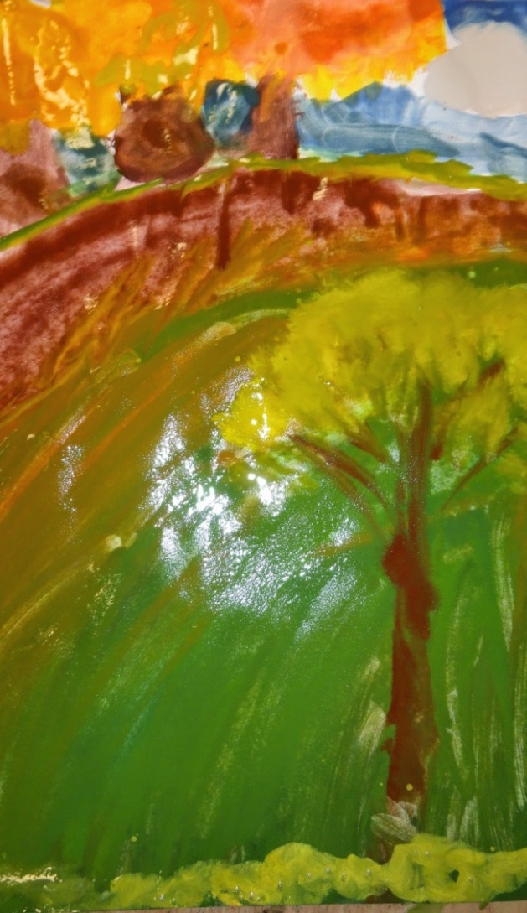
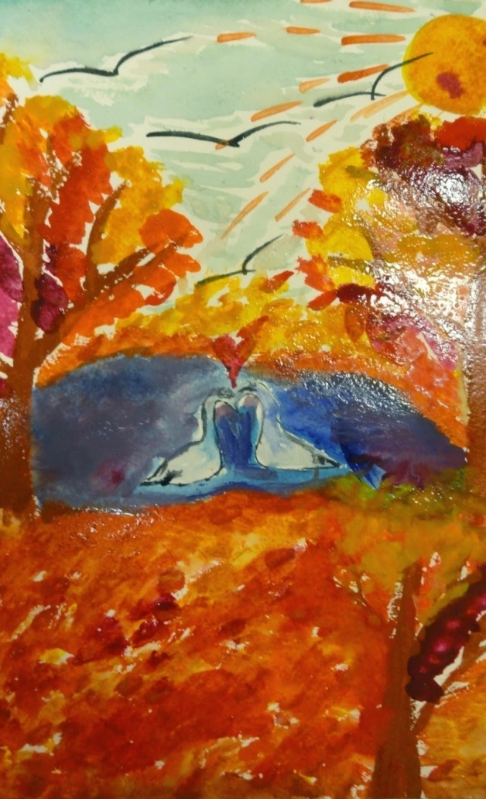
Ассоциативное рисование

Slide 15
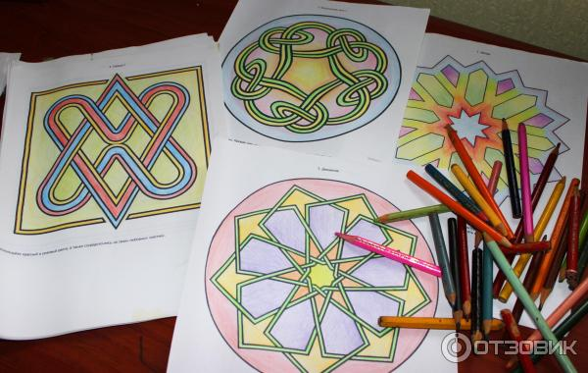
Медитация или мандал

Slide 16
Межпредметная живопись
«Тучи по небу летают»
«Весело или грустно»
«Мой сон»
«Музыка»
«Волшебные инструменты»

Slide 17
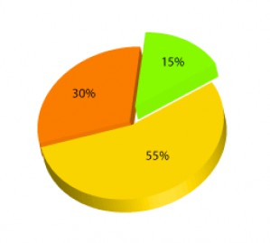
Диаграмма устойчивого роста показателей психологического здоровья обучающихся

Slide 18
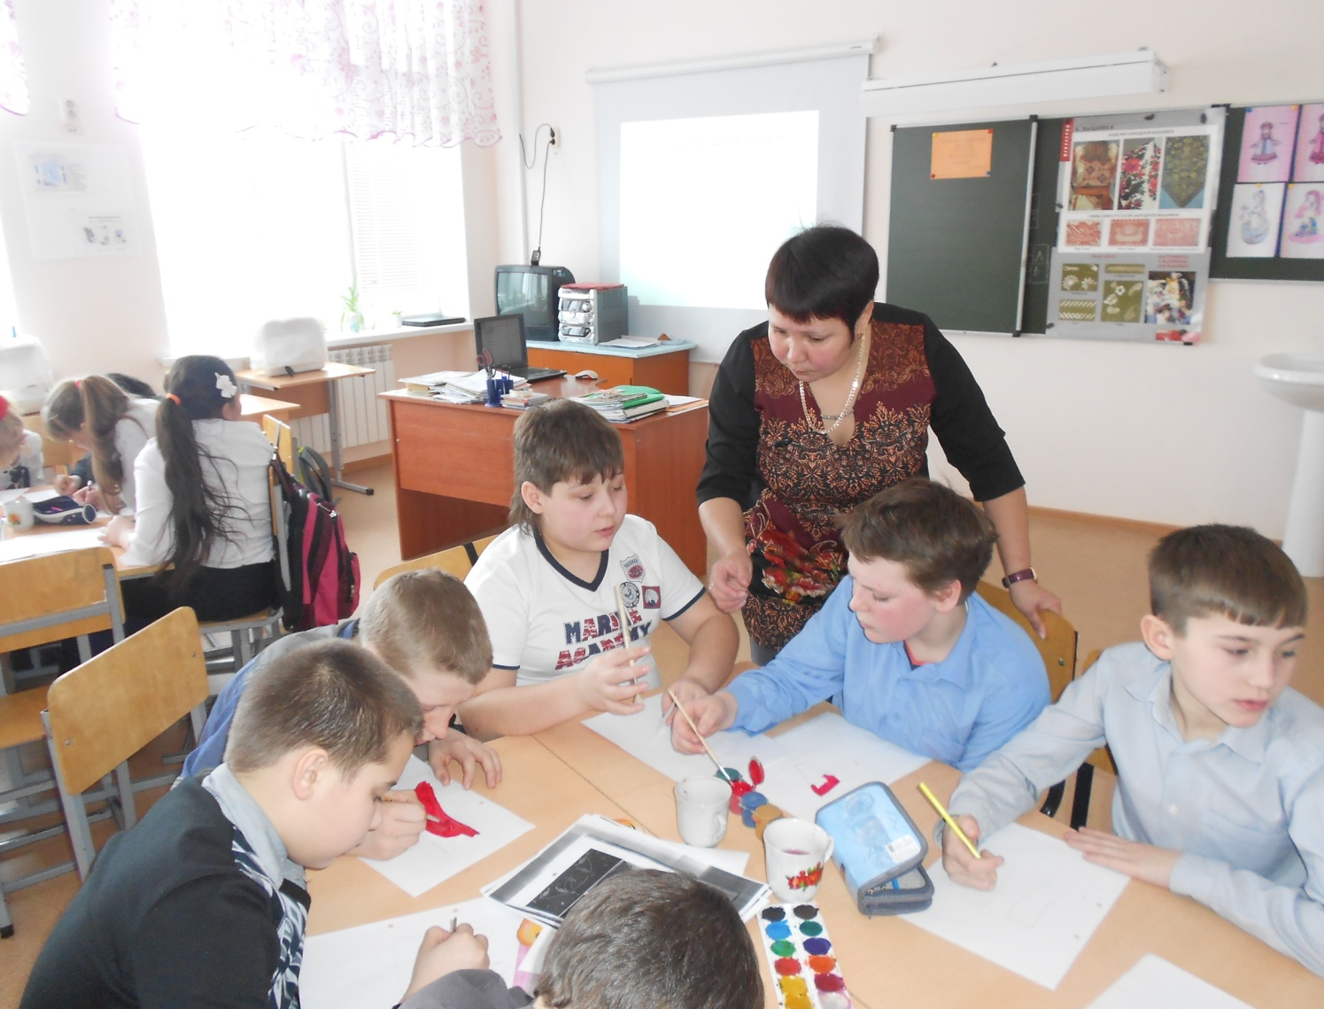

Slide 19
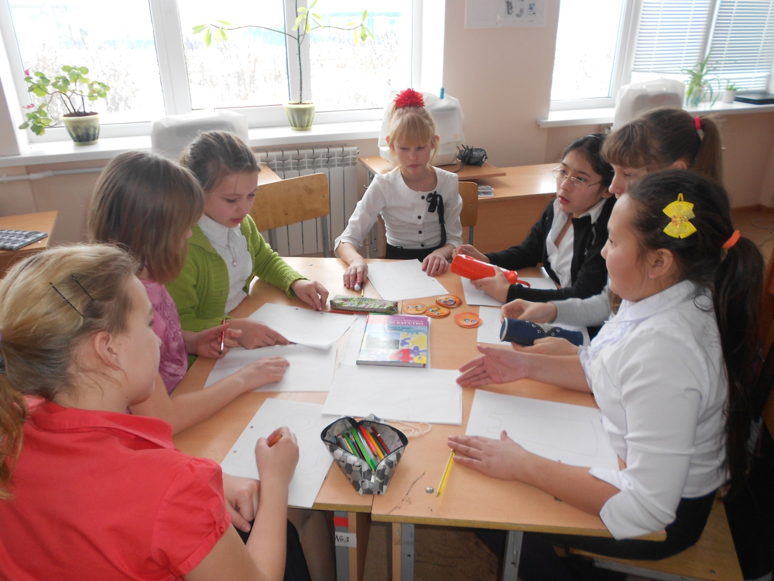

Slide 20
«Искусство всегда несет в себе нечто преодолевающее обыкновенное чувство. Боль и волнение, когда они вызываются искусством, несут в себе нечто большее, нежели обыкновенную боль и волнение. Переработка чувств в искусстве заключается в превращении их в свою противоположность, т.е. положительную эмоцию, которую несет в себе искусство».
Леонид Семенович Выготский

